Slide 1
Социальный проект «Калейдоскоп идей»
Ефремова лилиана

Slide 2

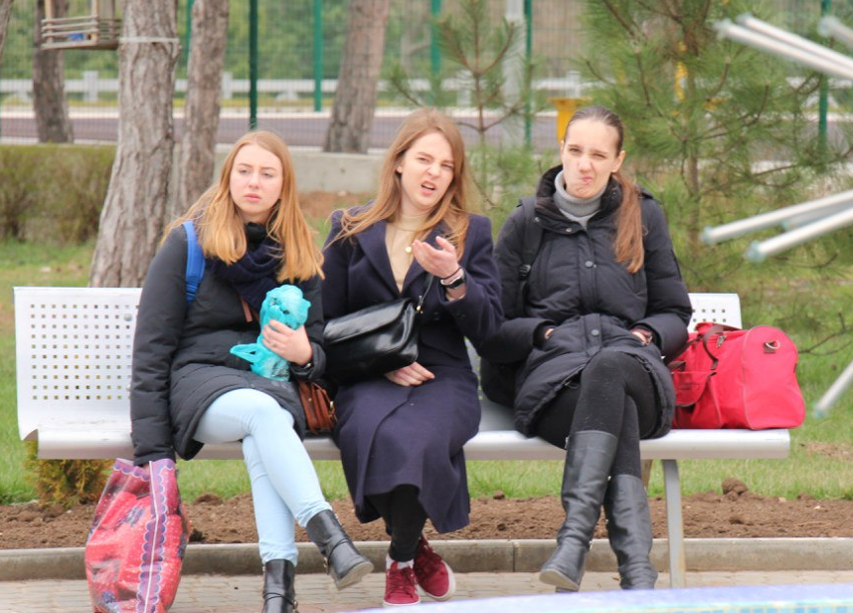
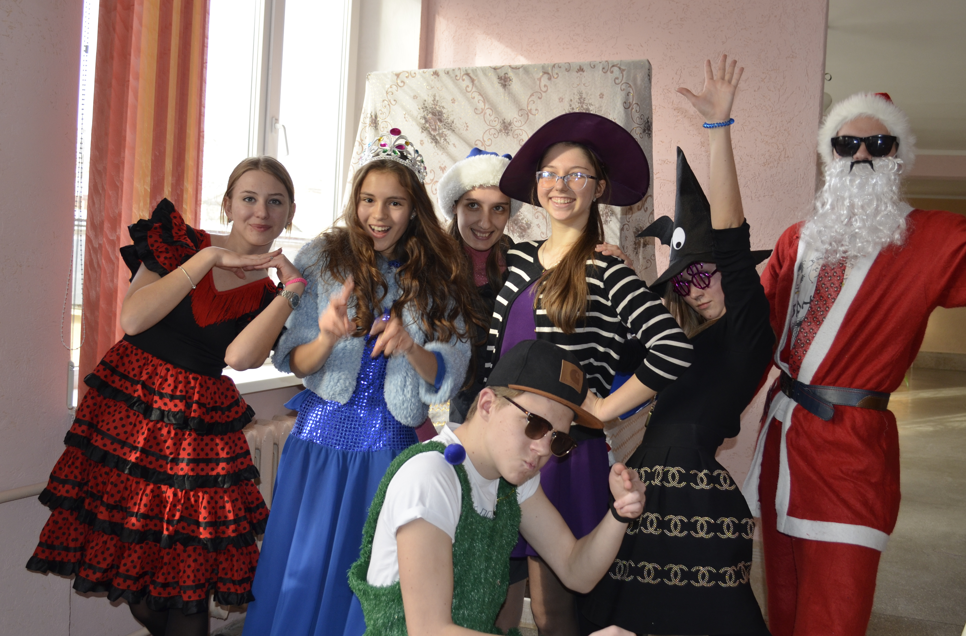
Актуальность
Скучноватооо!
ДО ПОСЛЕ

Slide 3
Цель проекта: формирование самостоятельной, успешной, жизнеспособной, творческой личности выпускника школы.
Задачи проекта:
Первичная профориентация старшеклассников.
Создание базы данных направлений дополнительного образования молодежи.
Развитие новых форм самоорганизации учащихся.
Стимулирование и поддержка интеллектуального и творческого развития обучающихся.
Участники проекта:
обучающиеся школы с 4 по 11 класс;
педагоги школы;
администрация школы.

Slide 4
Сроки реализации проекта: январь – июнь 2016 года
Пути реализации проекта:
проведение мастер-классов, встреч, лекций различной направленности;
создание базы данных дополнительного образования в городе Севастополе.

Slide 5
Ожидаемые результаты проекта
Количественные
Вовлечение в общественную жизнь школы
Привлечение к занятиям в организациях дополнительного образования до 30-45% незанятых учащихся школы;
Повышение уровня самоорганизации учащихся ГБОУ СОШ № 45;
Качественные
Проведение не менее 16 мастер-классов различной направленности;
Освещение хода реализации проекта через школьный сайт не резе чем 1 раз в месяц.
Помощь старшеклассникам в выборе будущей профессии или рода занятий;
Пропаганда достижений в среде сверстников;
Повышение познавательной активности.

Slide 6
План и этапы реализации проекта
1 этап – проектный
(январь 2016)
анализ и оценка имеющихся ресурсов;
2 этап – практический
(февраль-март 2016)
создание листовок-афиш для привлечения участников на мастер-классы.
распространение информации о проекте среди учащихся школы;
выбор совместно с администрацией школы оптимального постоянного времени и места проведения мастер-классов.
проведение мастер классов различной направленности учащимися школы для учащихся школы;
собор информации и создание базы данных мест дополнительного образования в городе Севастополе;
ознакомление участников проекта с базой.
3 этап - рефлексивно-обобщающий (июнь 2016 года)
привлечение для сотрудничества педагогов-школы;
отбор тем и ведущих для мастер-классов;
обобщение и презентация результатов проектной деятельности (материалы, подобранные для школьного сайта, фотоотчеты, видеоролики);
определение перспектив дальнейшего развития проекта.

Slide 7
Бюджет проекта
№ | Наименование | Цена (руб.) | Количество (шт.) | Сумма (руб.)
1. | Бумага для печати упаковка | 200 | 5 | 1000
2. | Краска для принтера | 200 | 4 | 800
3. | Картон белый упаковка | 300 | 2 | 600
4. | Картон цветной упаковка | 100 | 6 | 600
5. | Бумага цветная двусторонняя упаковка | 250 | 3 | 750
6. | Клей карандаш | 50 | 5 | 250
7. | Материалы для творчества (по согласованию) |  |  | 1000
 |  |  | Итого | 5000 рублей

Slide 8
Промежуточные результаты
О нашем проекте заговорили в школе, количество желающих принять участие, как в качестве зрителей, так и в качестве ведущих растет.
Так же в ближайшей перспективе мы ожидаем:
Объединение разновозрастного коллектива участников проекта за счет совместной деятельности;
Ознакомление учащихся школы с местами где, можно получить дополнительное образование и на каком уровне;
Повышение интереса к занятиям в кружках и секциях;
Вовлечение молодежи в интересные для них формы организации досуга, альтернативные вредным привычкам.
Полученные при участии в проекте знания станут основой для самореализации личности участников проекта.

Slide 9
Фрагмент Базы данных дополнительного образования
ДДЮТ
Ансамбль «Калейдоскоп»
Ансамбль «Калинка»
Шоу-группа «Сюрприз»
Ансамбль «Вернисаж»
Театр юного зрителя
Школьный парламент
МАН
Отдел общественно-гуманитарных наук
Школа раннего развития
Телестудия
КЛАСС-ТВ
Дизайн студия
Естественно-научный отдел
Компьютерные науки
Балаклавский ДДЮТ
Спортивный туризм
Диалог-арт
Театр юного актера
Изостудия «Фантазия»
Морская флотилия
Связисты
Судоводители
Юнги-историки
Судомеханики

Slide 10
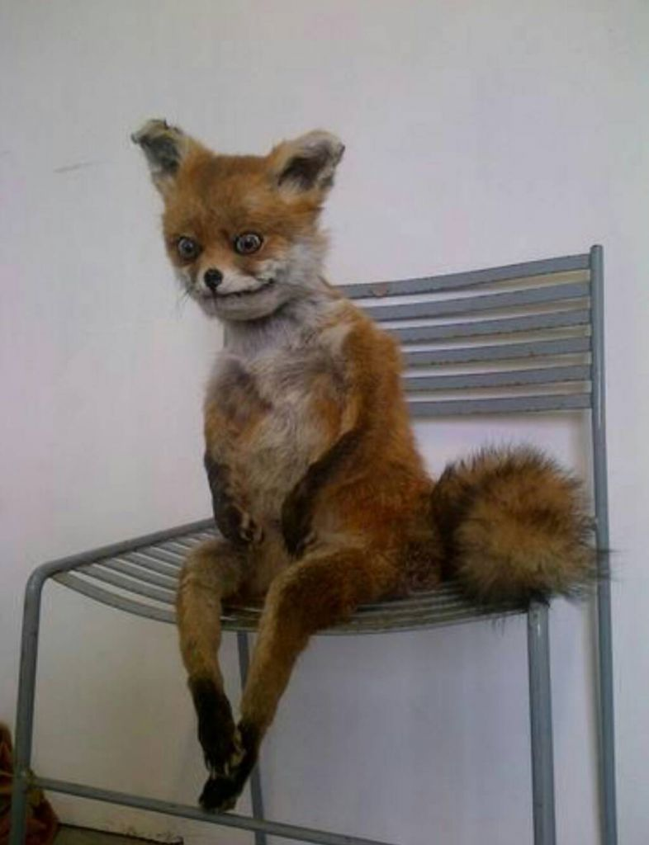

Плакаты-приглашения
Скучно живется?
Приходи в пятницу после уроков в 21 кабинет и твоя жизнь изменится!!!

Slide 11
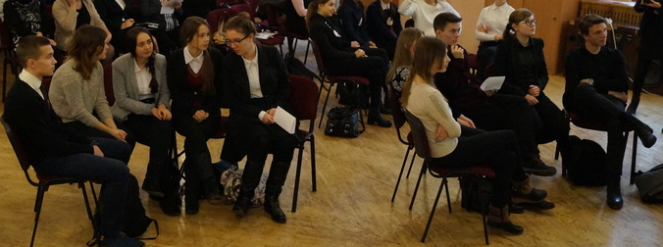
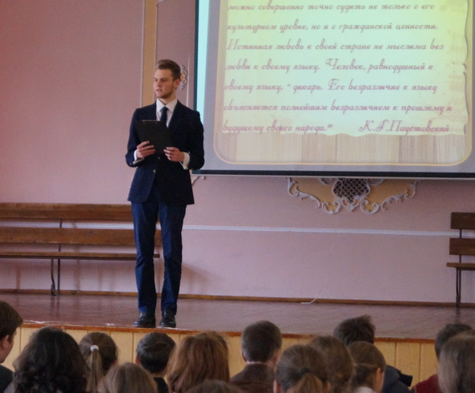
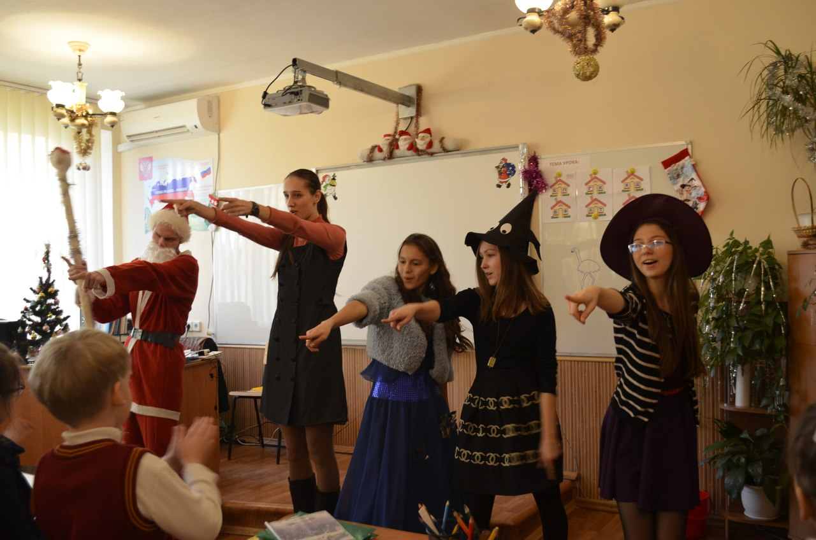
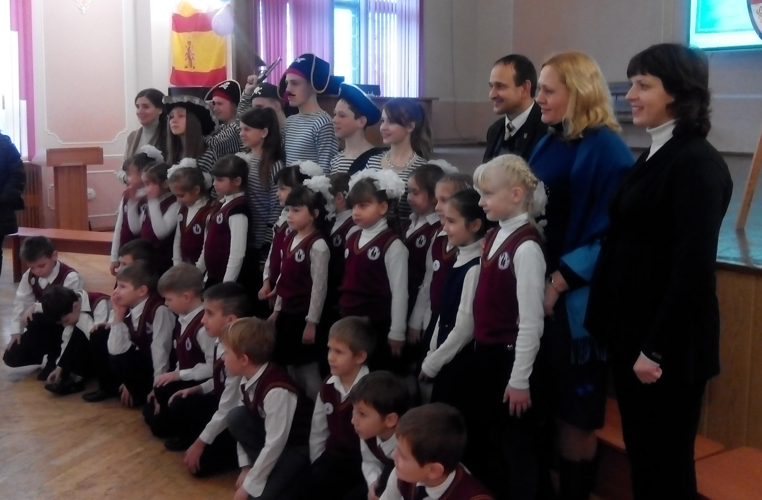
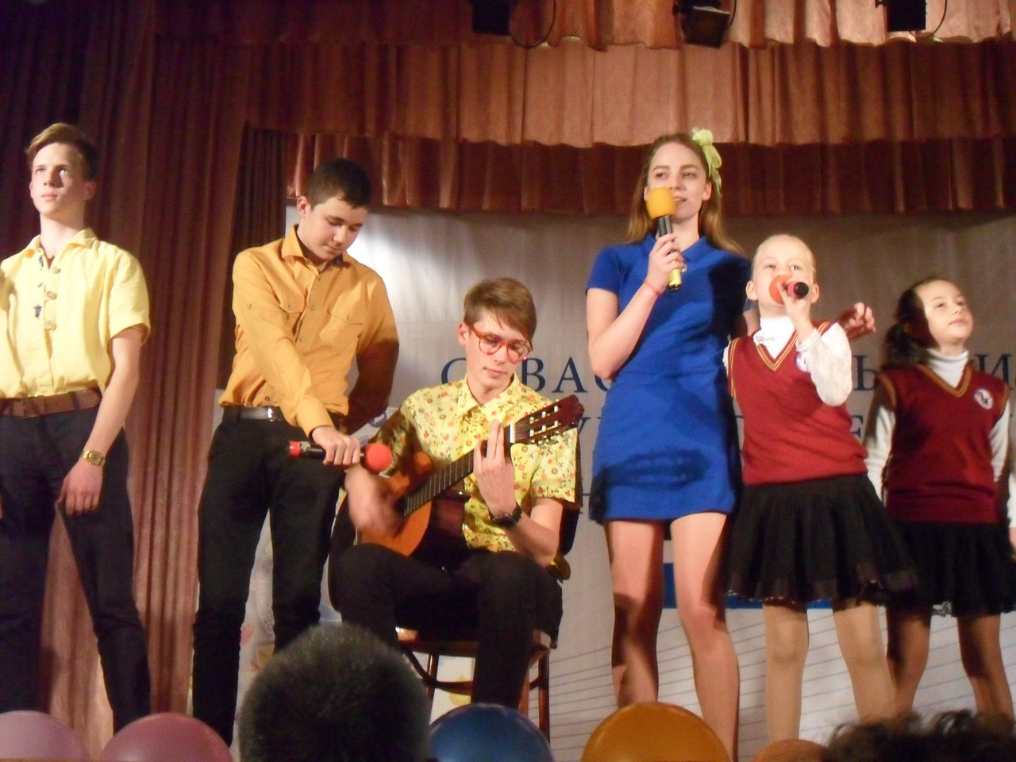
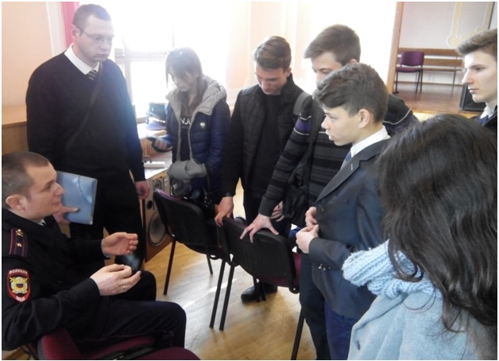
Первые шаги

Slide 12

Спасибо за внимание!

